Slide 1
1.紅嘴黑鵯
作者:翁慧雯
指導老師:姜明雄
組員:翁慧雯、張庭榕
Notes:
資料來源:悠遊飛羽樂園

Slide 2
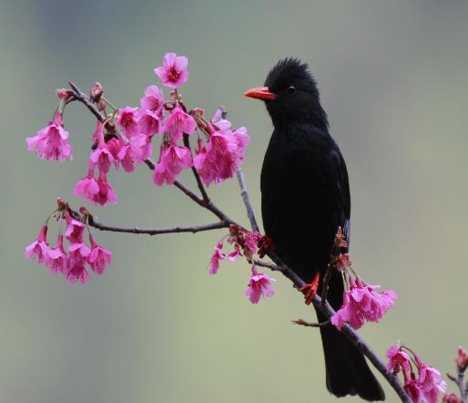
來認識紅嘴黑鵯
紅嘴黑鵯的綽號有:
紅嘴烏秋
紅喙嗶仔
Notes:
資料來源:悠遊飛羽樂園

Slide 3
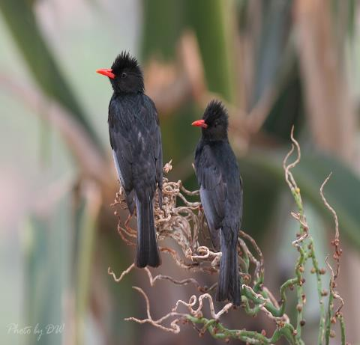
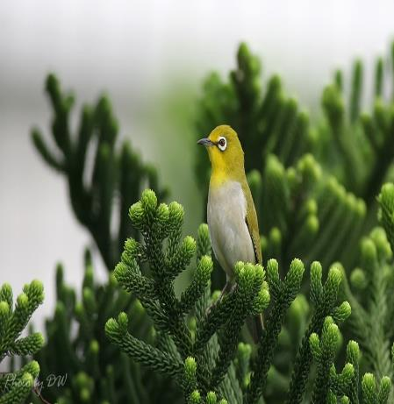
龐克頭小子-紅嘴黑鵯
有
龐克頭
無
Notes:
資料來源:悠遊飛羽樂園

Slide 4
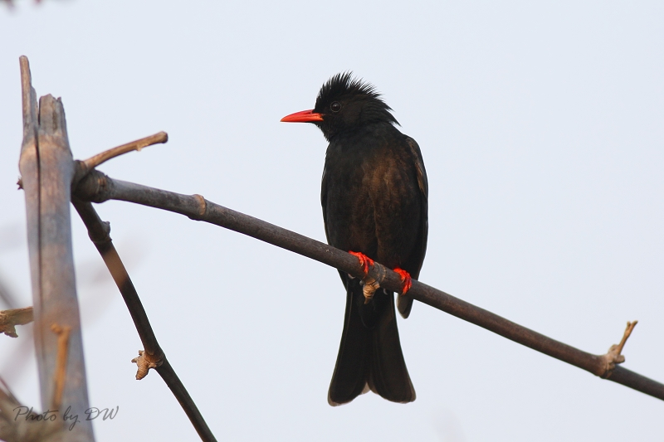
紅嘴黑鵯身長約24至27公分
約25公分
Notes:
資料來源:悠遊飛羽樂園

Slide 5
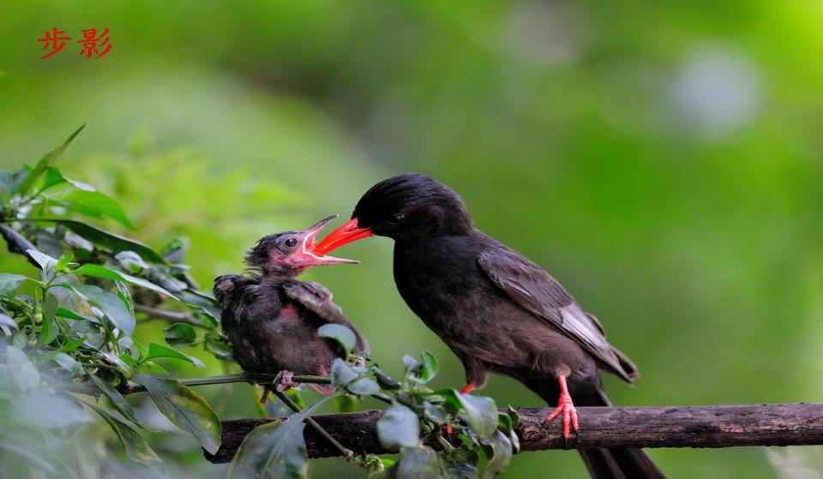
好吃! 好吃!

Slide 6
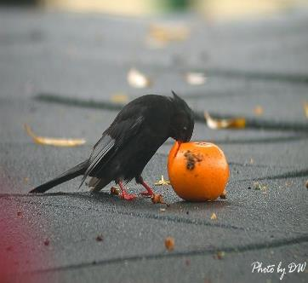
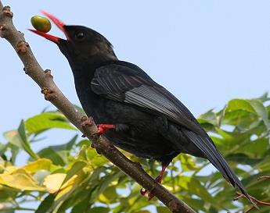
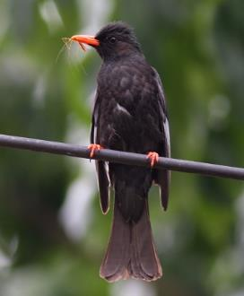
紅嘴黑鵯的食物
紅嘴黑鵯以果實與昆蟲為食，尤其喜歡漿果。
Notes:
資料來源:悠遊飛羽樂園

Slide 7
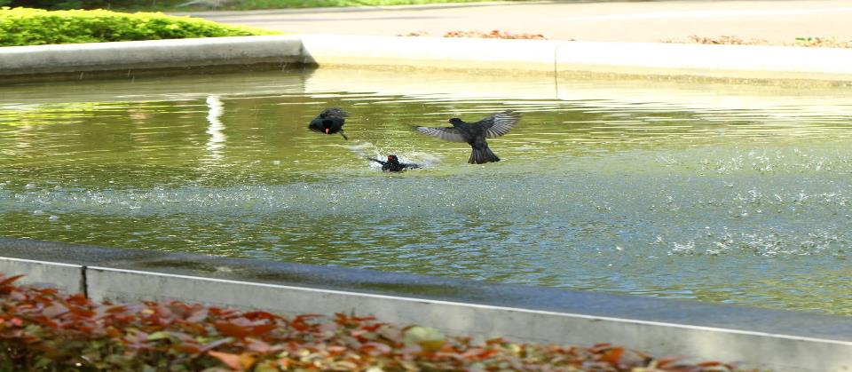
成群的紅嘴黑鵯在洗澡
Notes:
資料來源:維基百科

Slide 8
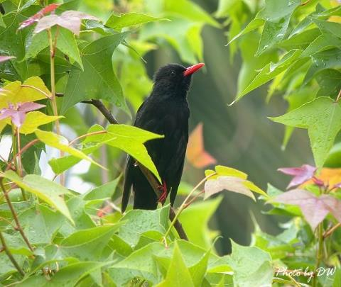
紅嘴黑鵯叫聲
常聽到一種
就是牠發出的
小氣鬼
或是
貓叫聲
Notes:
資料來源:悠遊飛羽樂園

Slide 10
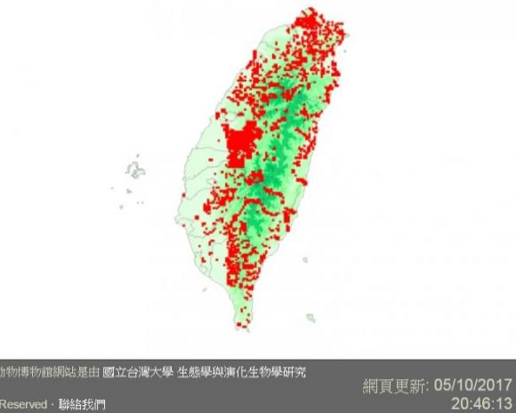
紅嘴黑鵯的分布地區
台灣常見於
海拔
1500公尺
以下山區。
Notes:
資料來源：台灣大學數位動物博物館

Slide 11
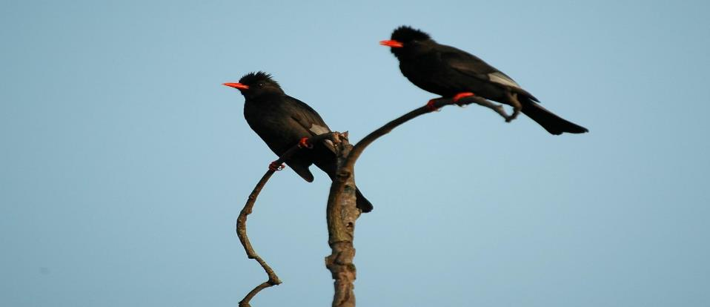
紅嘴黑鵯的繁殖期是４到６月
Notes:
資料來源:維基百科

Slide 12
神話故事時間
Notes:
資料來源:洪水傳說圖/摘自日月潭國家風景區網站–紅嘴黑鵯繪圖

Slide 13
Notes:
資料來源:維基百科

Slide 14
Notes:
資料來源:維基百科

Slide 15
Notes:
資料來源:維基百科

Slide 16
Notes:
資料來源:維基百科

Slide 17
Notes:
資料來源:洪水傳說圖/摘自日月潭國家風景區網站–紅嘴黑鵯繪圖

Slide 18
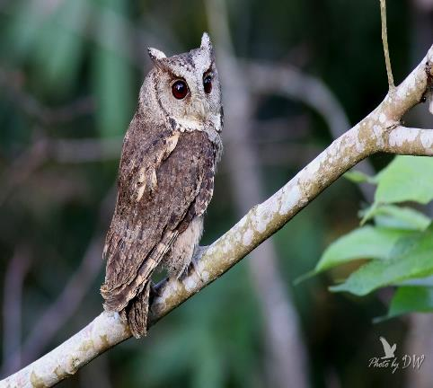
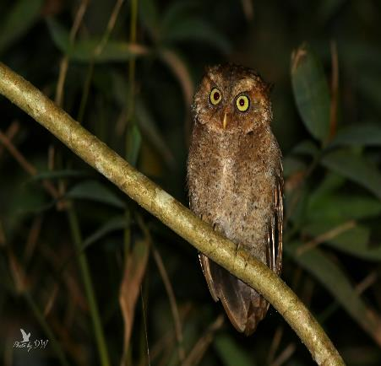
紅嘴黑鵯的天敵是猛禽和貓頭鷹
領角鴞
黃嘴角鴞
Notes:
攝影:DW

Slide 19
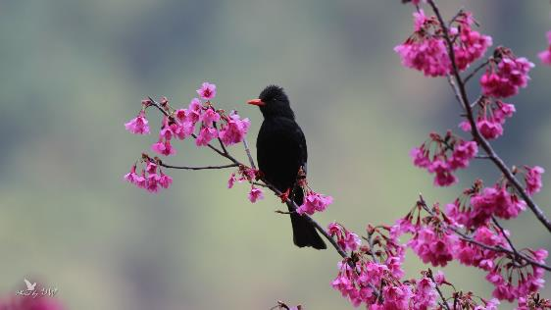
1.下列哪一個是紅嘴黑鵯的綽號!!
1.紅喙嗶仔
2.紅斑甲
3.田雞仔
Notes:
資料來源:悠遊飛羽樂園

Slide 20
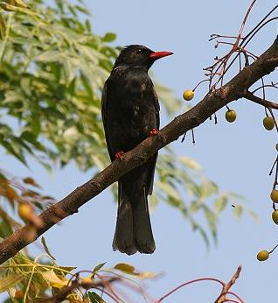
2.請問下圖是哪一種鳥???
1.麻雀
2.紅嘴黑鵯
3.樹鵲
4.綠繡眼
Notes:
資料來源:悠遊飛羽樂園

Slide 21
謝謝觀賞!!

Slide 22
3
2
1

Slide 23
3 2 1

